Slide 1
Ordenanza normas para regular el uso del subsistema de transporte público
Metro de Quito
DICIEMBRE 2023

Slide 2
Justificación Técnico - Jurídica
La PLMQ es el proyecto de transporte masivo de pasajeros más moderno del Ecuador y de la región.
Primer sistema
de transporte ferroviario pesado, tipo metro, en Quito y en el Ecuador

Slide 3
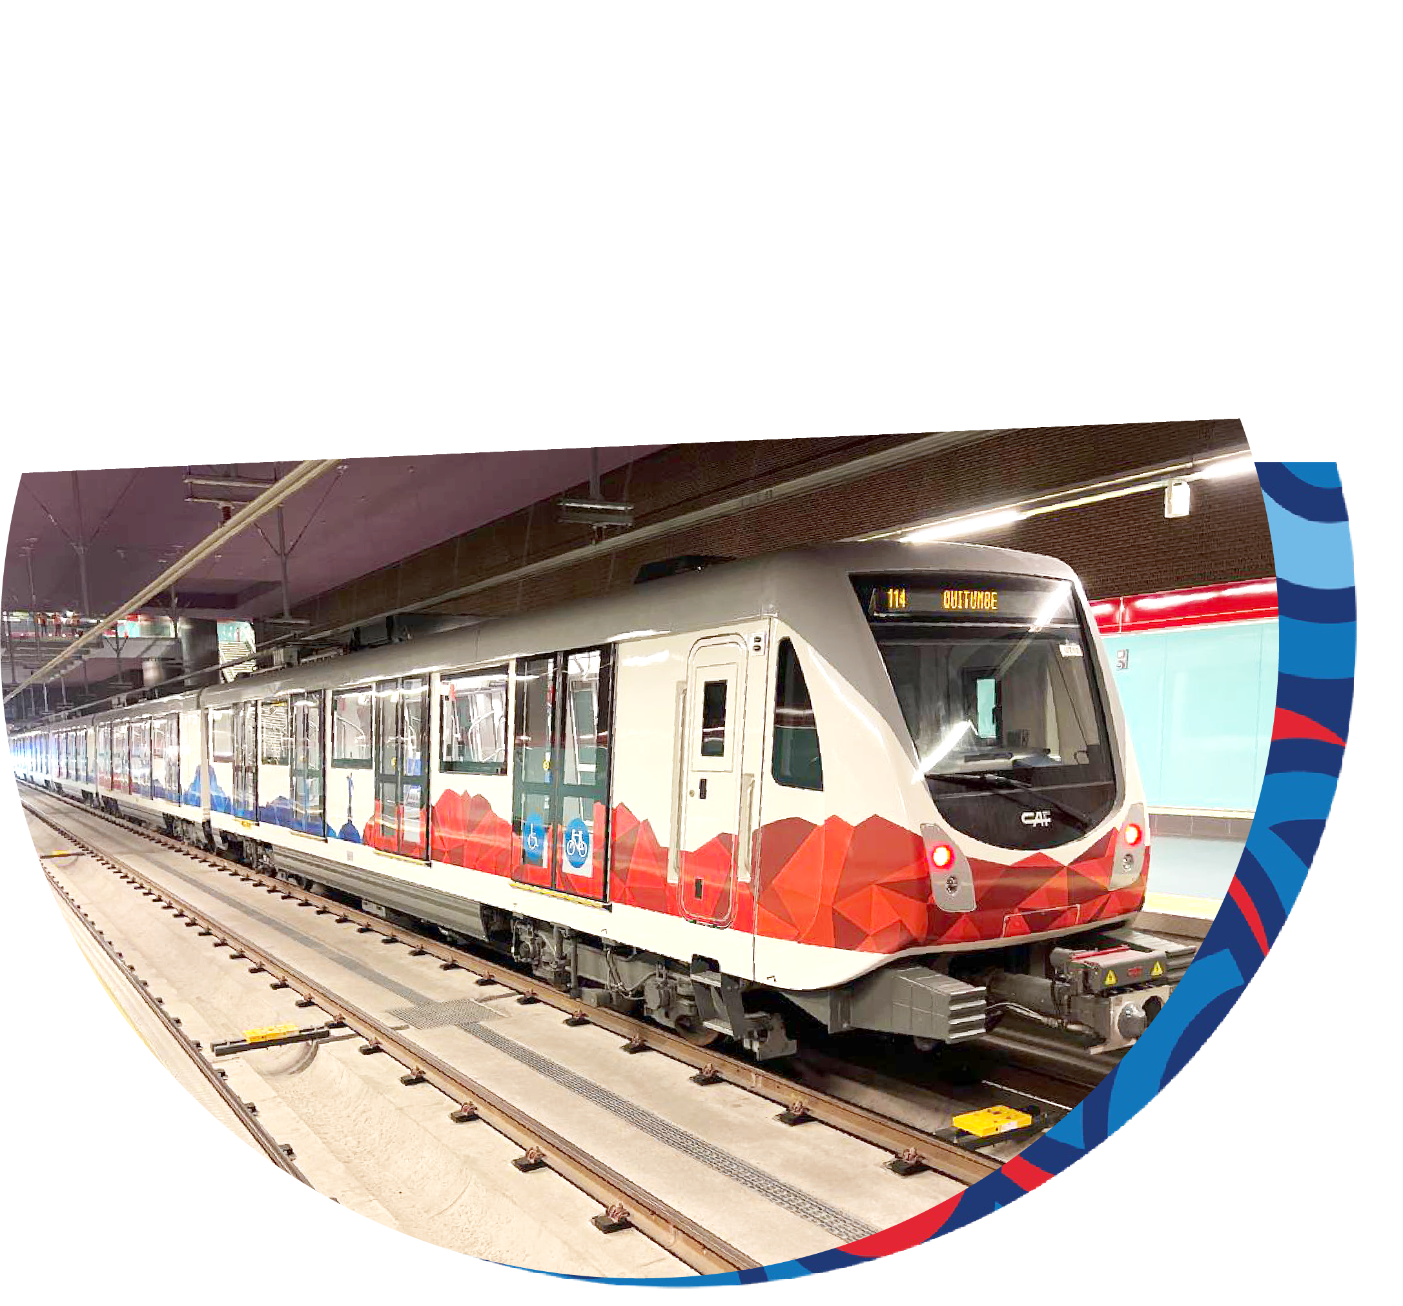
Difiere de otros medios de transporte de pasajeros.
Sistema totalmente subterráneo.
Vías exclusivas que no interactúan con otros medios o actores del transporte público de superficie.

Slide 4
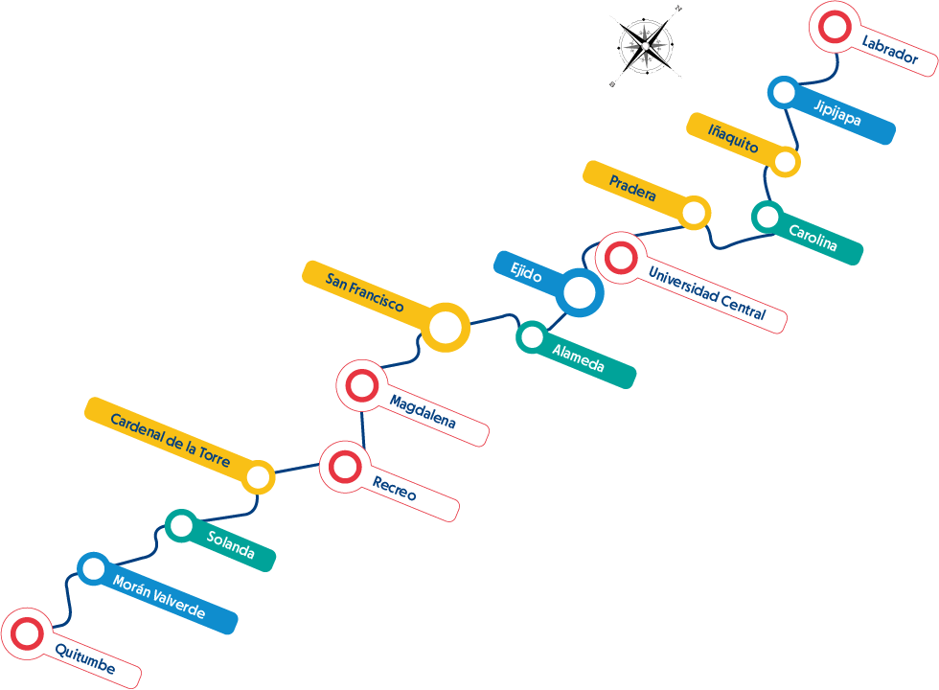
Justificación Técnico - Jurídica
El inicio de la operación comercial generará un salto cualitativo en la vida de los habitantes de Quito, en el desarrollo social, urbano y económico de la ciudad.
Es la
columna vertebral
del Sistema Integrado de Transporte Público del Distrito Metropolitano de Quito.

Slide 6
Justificación Técnico - Jurídica
Todos los actores relacionados deben contar con un marco jurídico
que regule las condiciones de prestación y operación del servicio
Ciudadanía en general
Usuarios
GADDMQ (Concejo, secretarías, agencias, empresas públicas)

Slide 7
Justificación Técnico - Jurídica
La normativa debe garantizar derechos de:
Usuarios en general
Grupos de atención prioritaria:
Personas adultas mayores.
Niños, niñas, adolescentes.
Mujeres embarazadas.
Personas con discapacidad.

Slide 8
En correlación, también se debe regular:
Obligaciones.
Prohibiciones
Régimen sancionatorio

Slide 9
Estructura de la Ordenanza
SECCIÓN I
DE LAS GENERALIDADES DEL SUBSISTEMA
OBJETO, ÁMBITO Y DEFINICIONES
DEL CONTRATO DE SERVICIO DE TRANSPORTE, AUTORIDAD Y EVENTOS EXCEPCIONALES
SECCIÓN II
ACTORES DEL SUBSISTEMA
DEL METRO DE QUITO
DE LOS USUARIOS Y VISITANTES

Slide 10
Estructura de la Ordenanza
SECCIÓN III
DEL TRANSPORTE DE ANIMALES Y BICICLETAS/VEHÍCULOS DE MICROMOVILIDAD
TRANSPORTE DE ANIMALES
TRANSPORTE DE BICICLETAS Y VEHÍCULOS DE MICROMOVILIDAD
SECCIÓN IV
DE LOS MEDIOS DE PAGO

Slide 11
Estructura de la Ordenanza
SECCIÓN V
DE LOS RECLAMOS
SECCIÓN VI
DEL RÉGIMEN SANCIONATORIO
DISPOSICIONES GENERALES
DISPOSICIONES REFORMATORIAS
DISPOSICIÓN FINAL

